Slide 1
CHÀO MỪNG THẦY CÔ
ĐẾN DỰ GIỜ

Slide 2





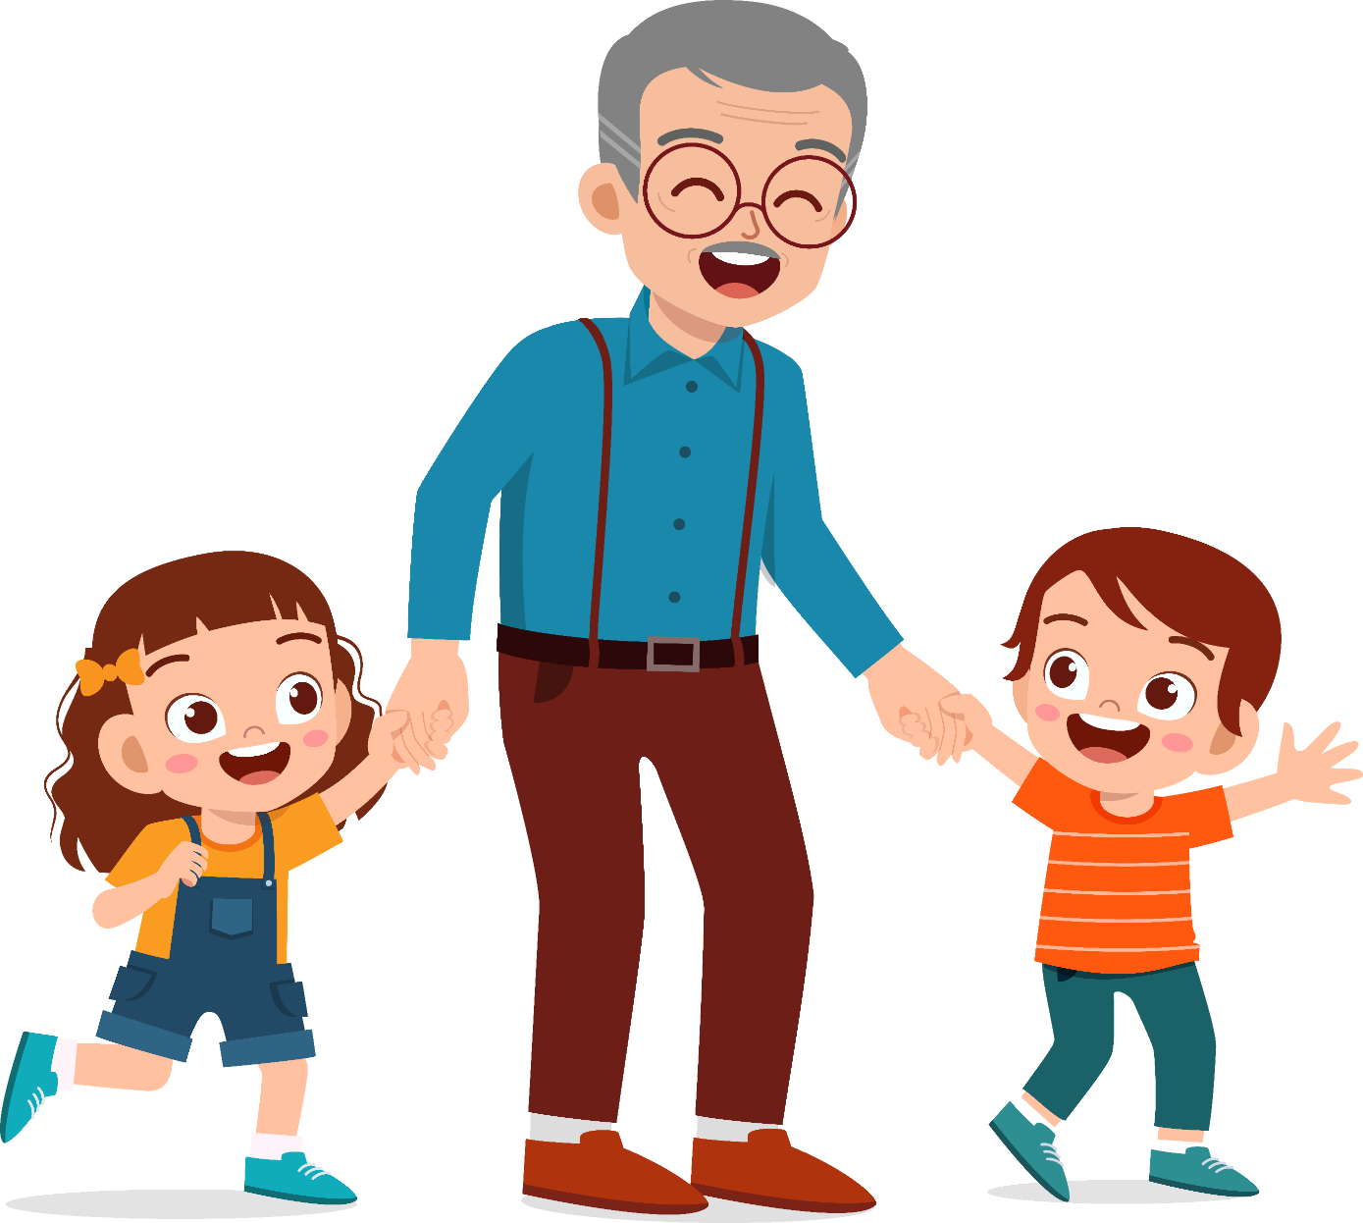



Slide 3




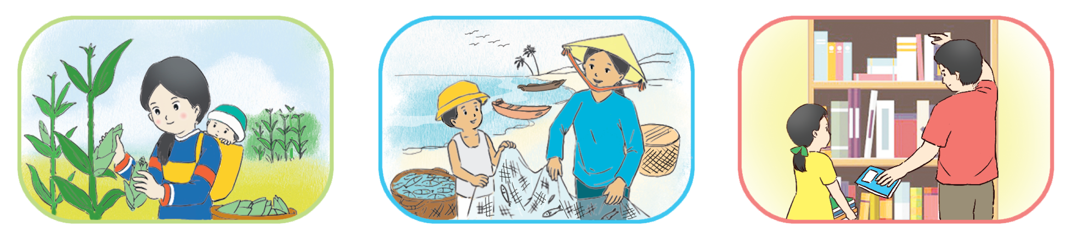
Trao đổi với bạn về việc làm của
các bạn nhỏ trong mỗi bức tranh dưới đây:
Hái bắp
Kéo lưới
cùng mẹ
Sắp xếp giá sách cùng bố

Slide 4
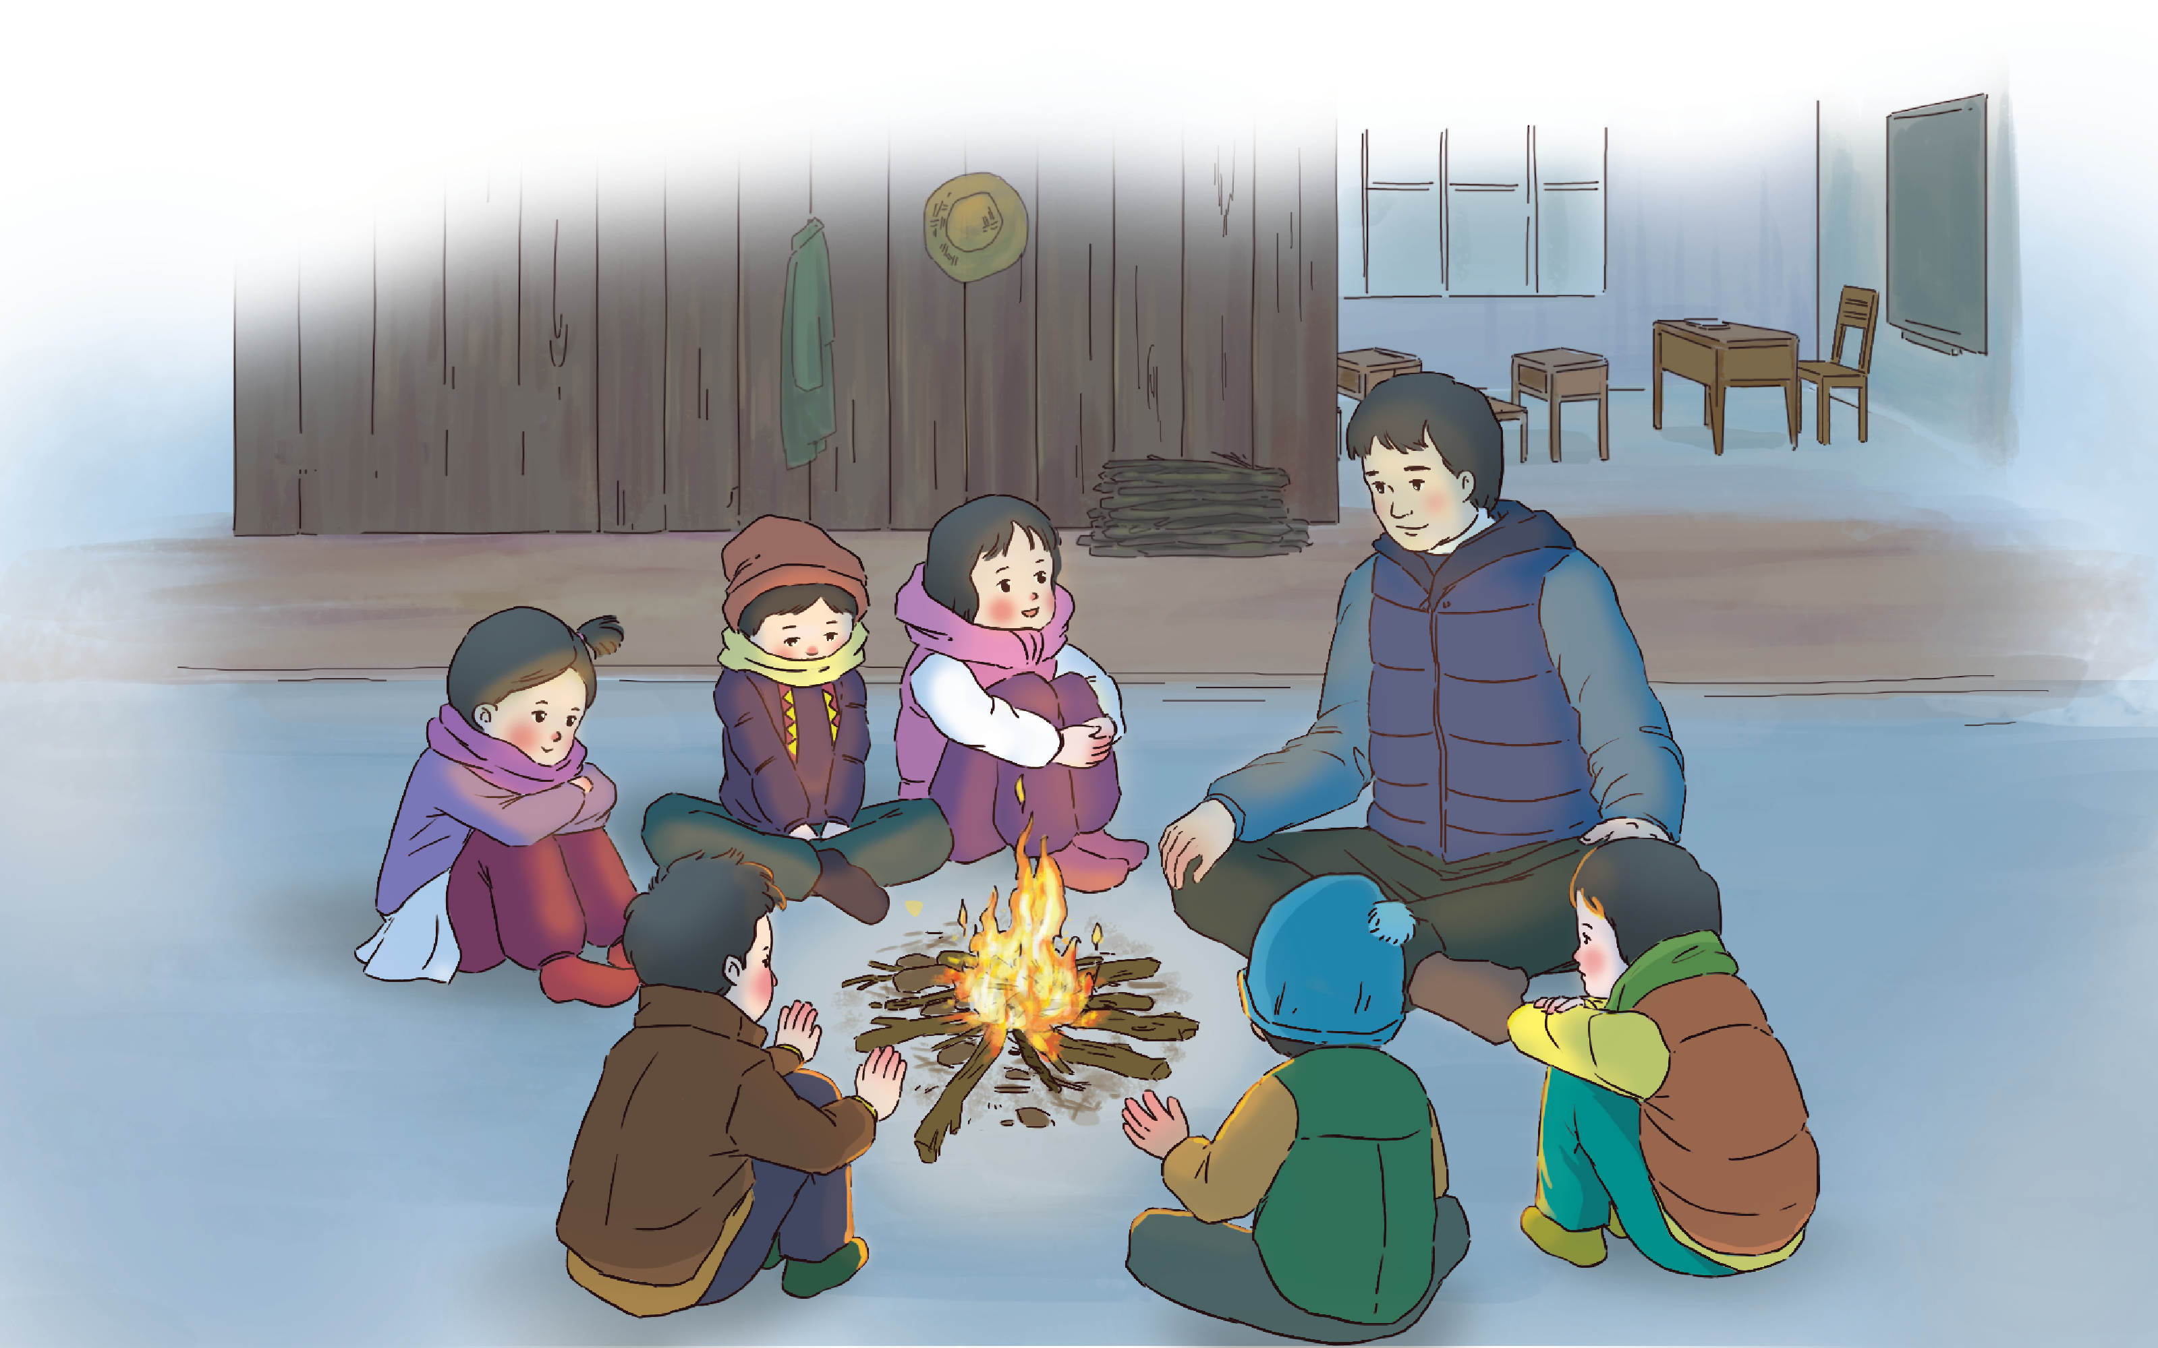

Slide 5




Lắng nghe đọc mẫu
TAY DÒ
TAI NGHE
MẮT DÕI

Slide 6


Slide 7
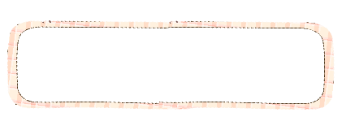
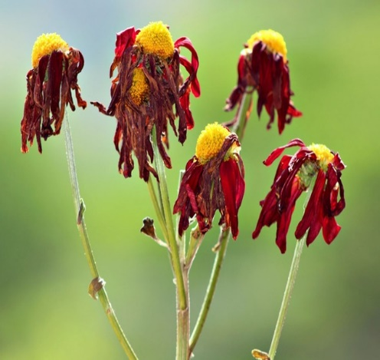
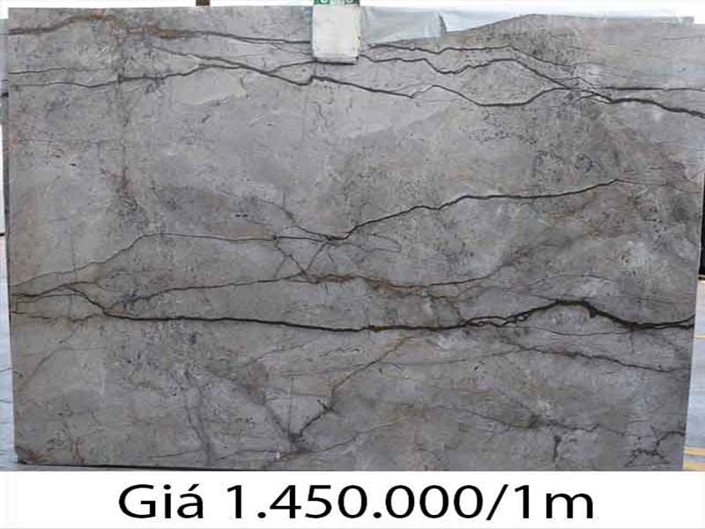
Giải nghĩa từ
rũ
: khô héo, không còn sức sống
Cây cối rũ lá úa vàng
xám xịt
: xám đen lại trông tối và xấu
Đá xám xịt phả thêm hơi lạnh.

Slide 8


Slide 9


Bạn Mua thì kể về đám cưới của chị gái, về bộ
váy áo đẹp nhất, sặc sỡ nhất mà bạn nhìn thấy.
Cái hàng rào đá được xếp bằng những hòn đá
xanh, bằng sự khéo léo, cần cù của những bàn tay
yêu lao động…

Slide 10
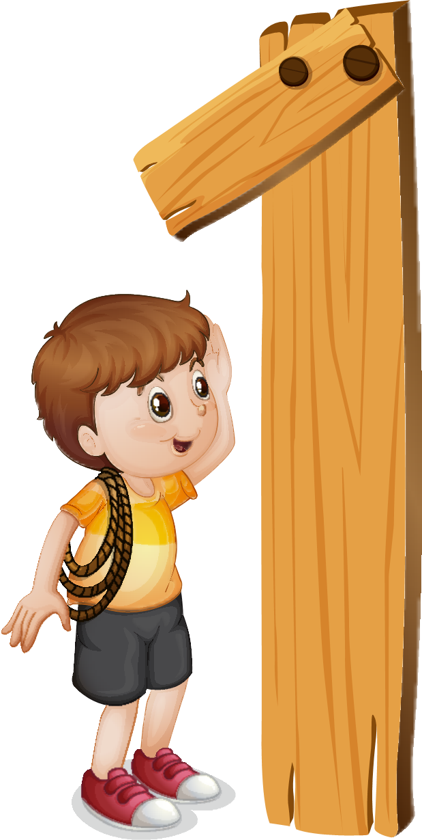
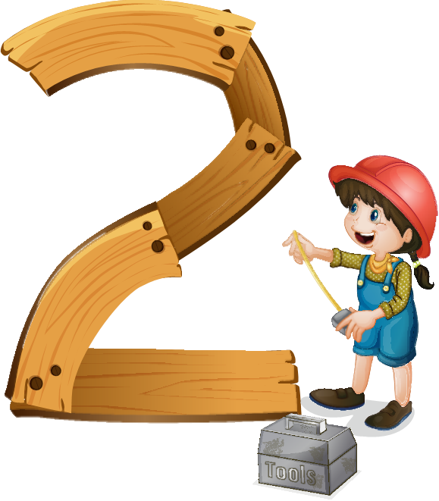
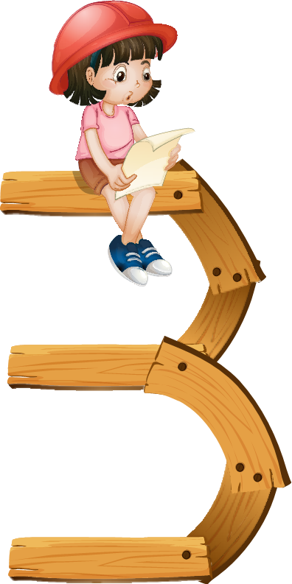
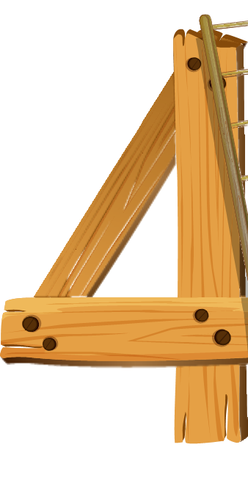
Cùng chia đoạn
Lớp học cuốiđông
Bây giờ đã là cuối mùa đông. Hôm nay, trời rét thêm. Mặt đất cứng lại. Cây cối rũ lá úa vàng. Đá xám xịt phả thêm hơi lạnh.
Mấy bạn nhỏ vẫn rủ nhau đến lớp. Những ngón tay nho nhỏ đỏ lên vì lạnh. Thầy giáo và các bạn quây quần bên đống lửa.
Tiếng nói dè dặt ban đầu to dần lên theo ngọn lửa. Các bạn kể cho thầy giáo nghe về cuộc sống của mình. Đêm qua, con bò nhà bạn Súa đẻ một con bê mập mạp. Bạn thức suốt đêm đốt lửa cho mẹ con chúng sưởi. Bạn Mua thì kể về đám cưới của chị gái, về bộ váy áo đẹp nhất, sặc sỡ nhất mà bạn nhìn thấy. Bạn Chơ kể về cái hàng rào á mà bố con bạn đang xếp dở. Cái hàng rào đá được xếp bằng những hòn đá xanh, bằng sự khéo léo, cần cù của những bàn tay yêu lao động...
Tiếng Mông lẫn tiếng Kinh làm cho căn phòng nhỏ thêm rộn ràng.
Theo Lục Mạnh Cường

Slide 11





Luyện đọc nhóm
Yêu cầu
- Phân công đọc theo đoạn
- Tất cả thành viên đều đọc

Slide 12

Luyện đọc trước lớp
Tiêu chí đánh giá
1
Đọc đúng
2
Đọc to, rõ
3
Ngắt nghỉ đúng chỗ

Slide 13

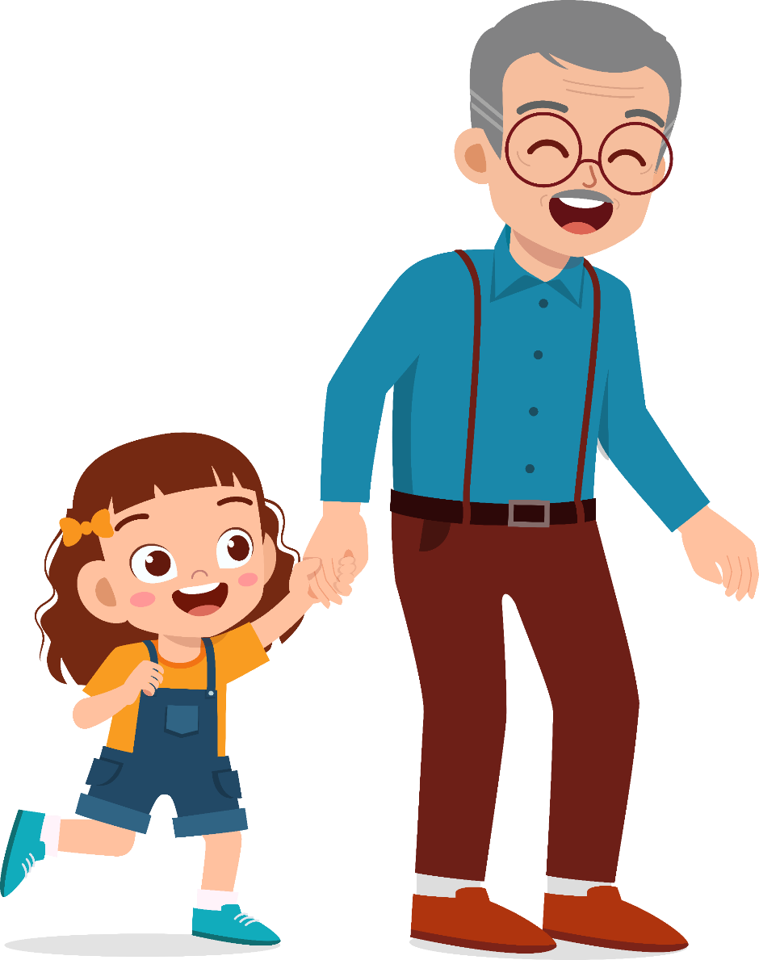

Slide 14

1
Những chi tiết nào trong bài cho thấy trời rất rét?
2
Mỗi bạn kể cho thầy giáo nghe những chuyện gì?
3
Nhờ đâu căn phòng nhỏ trở nên rộn ràng?

Slide 15
Thảo luận nhóm
ĐẠI DIỆN NHÓM TRÌNH BÀY

Slide 16

Theo em, cảm xúc của bạn Mua như thế nào khi kể chuyện cho thầy giáo nghe?
4
a.Cảm xúc của bạnMua cảm thấy vui và hào hứng
b.Cảm xúc của bạn Mua cảm thấy buồn bã.
c.Cảm xúc của bạn Mua cảm thấy xúc động.
d.Cảm xúc của bạn Mua cảm thấy hồi hộp.

Slide 17

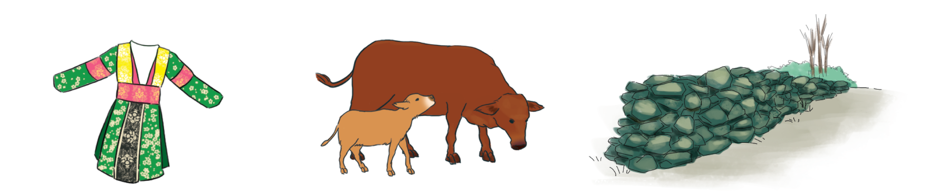
Mỗi bạn nhỏ đáng khen vì vừa biết giúp đỡ gia đình trong lao động, trong cuộc sống và biết vượt khó để đến lớp.

Slide 18
5
Kể với thầy cô giáo về một việc tốt em đã làm cùng người thân.

Slide 19





03

Slide 20
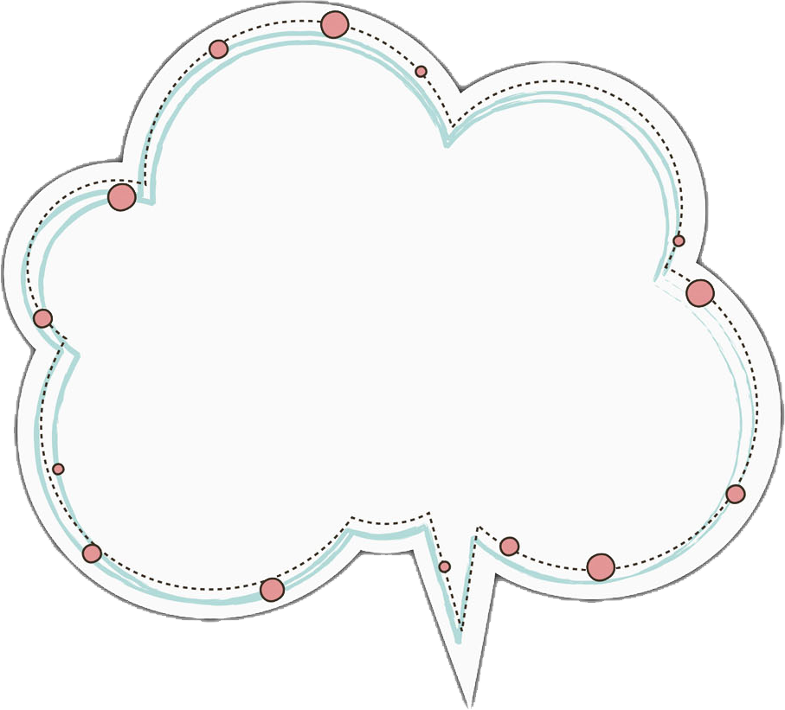
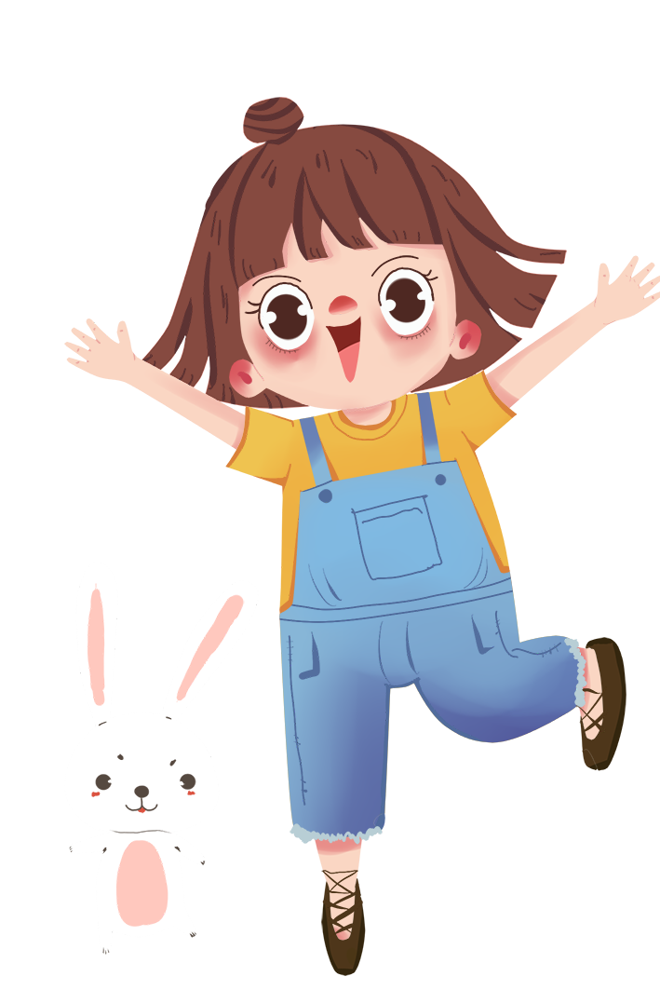

thong thả, chậm rãi
Em sẽ đọc
tác phẩm với giọng đọc
như thế nào?
nhấn giọng những từ ngữ tả cảnh thiên nhiên, hoạt động, trạng thái của thầy giáo và các bạn nhỏ.

Slide 21
Đoạn đọc lại
Đêm qua, con bò nhà bạn Súa đẻ một con bê mập mạp. Bạn thức suốt đêm đốt lửa cho mẹ con chúng sưởi. Bạn Mua thì kể về đám cưới của chị gái, về bộ váy áo đẹp nhất, sặc sỡ nhất mà bạn nhìn thấy. Bạn Chơ kể về cái hàng rào đá mà bố con bạn đang xếp dở. Cái hàng rào đá được xếp bằng những hòn đá xanh, bằng sự khéo léo, cần cù của những bàn tay yêu lao động...

